Slide 1
ONCFM
Détection automatique de faux billets
Comparaison de quatre algorithmes de classification et livraison d'une application de prédiction — Projet 12
Organisation nationale de lutte contre le faux-monnayage

Slide 2
Contexte & objectifs
L'ONCFM lutte contre la contrefaçon des billets en euros.
Chaque billet scanné est décrit par six caractéristiques géométriques. Ces différences entre vrais et faux billets sont réelles mais invisibles à l'œil nu.
Objectif : construire un algorithme capable de classer automatiquement un billet comme vrai ou faux à partir de ses seules mesures géométriques, puis le livrer sous forme d'application utilisable au quotidien.
Diagonale
Hauteur gauche
Hauteur droite
Marge basse
Marge haute
Longueur
6 caractéristiques géométriques mesurées automatiquement à la machine
2

Slide 3
Le jeu de données
1 500
1 000
500
billets scannés
vrais billets
faux billets
Une valeur manquante à traiter
La colonne margin_low (marge basse) comporte 37 valeurs manquantes sur 1500 billets, réparties entre vrais et faux billets. Ce point est traité avant la modélisation (voir slide suivante).
Fichier de paramétrisation fourni par l'ONCFM, utilisé pour entraîner et évaluer l'algorithme avant sa mise en production.
3

Slide 4
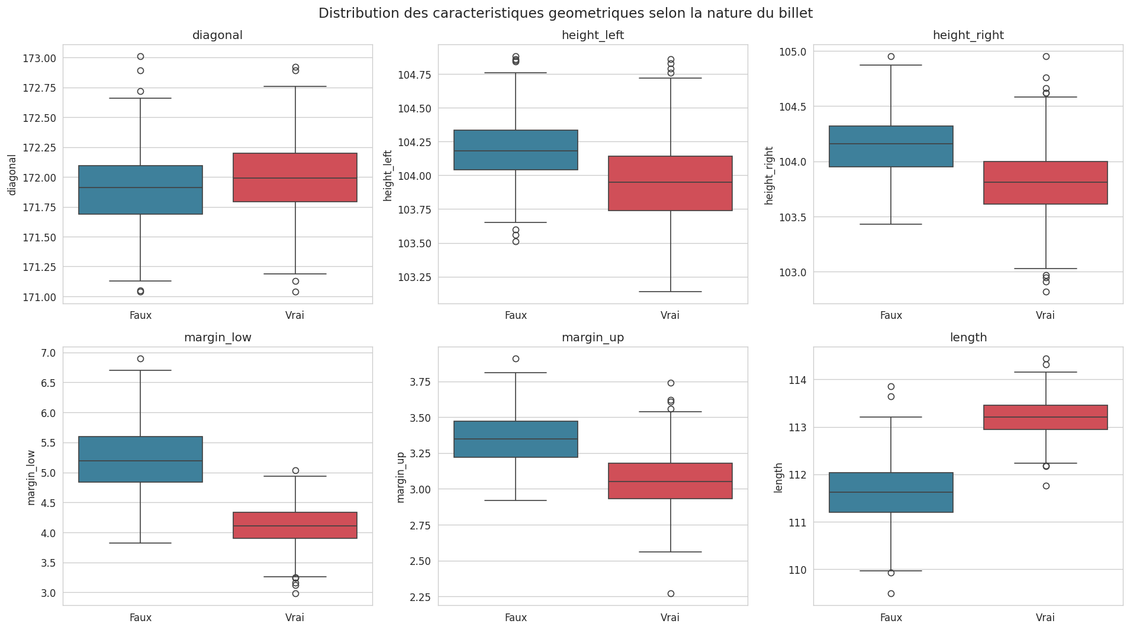
Analyse descriptive
Distribution des six caractéristiques géométriques selon la nature du billet
Ce qu'on observe
• La longueur (length) sépare très nettement vrais et faux billets : les faux sont globalement plus courts.
• Les marges et hauteurs montrent des écarts plus modérés mais bien réels.
• Ces différences, invisibles à l'œil nu, sont exploitables par un algorithme.
4

Slide 5
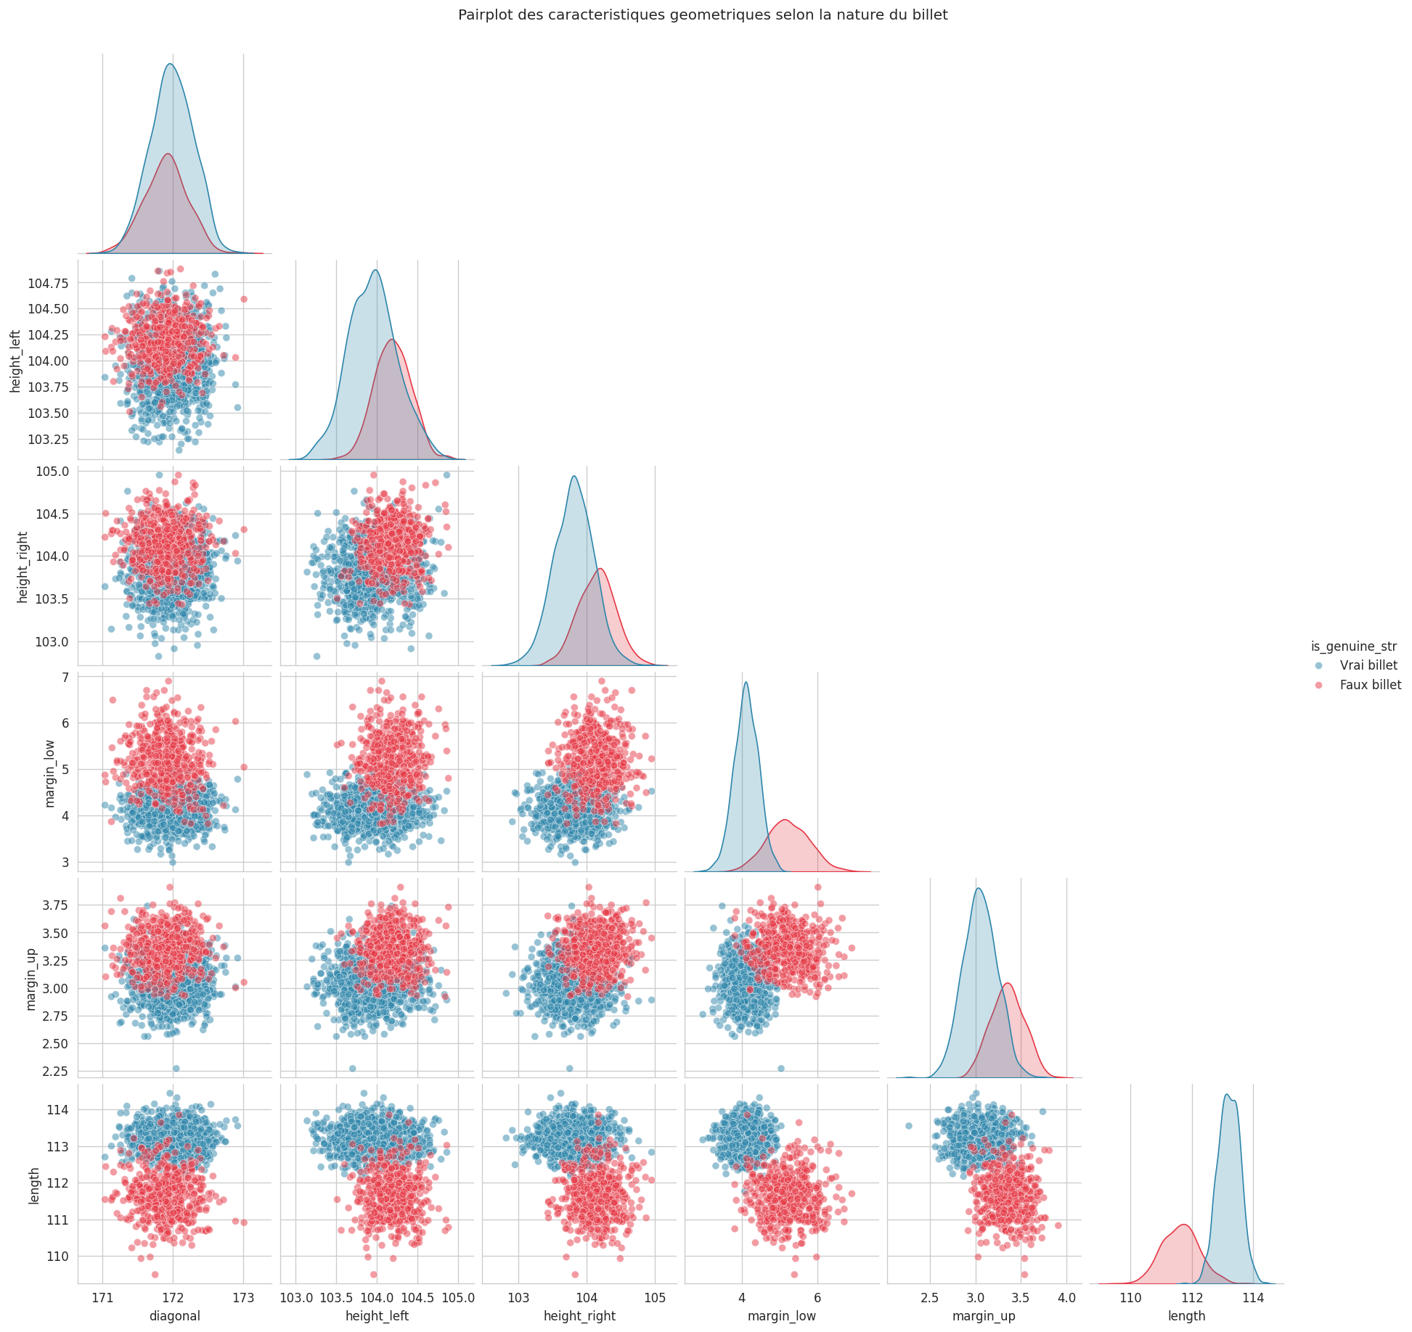
Analyse descriptive — vue croisée
Pairplot des six caractéristiques géométriques, croisées deux à deux
Comment le lire
• Sur la diagonale : la distribution de chaque variable seule. Plus les courbes bleue et rouge sont écartées, plus la variable discrimine à elle seule.
• Hors diagonale : chaque nuage croise deux variables. Des points bleus et rouges bien séparés confirment leur pouvoir discriminant combiné.
• Le nuage très allongé entre height_left et height_right confirme leur forte corrélation.
5

Slide 6
Traitement des valeurs manquantes
37 billets ont une marge basse (margin_low) manquante — imputation par régression linéaire
1. Constat
2. Modèle
3. Évaluation
4. Application
37 valeurs manquantes sur margin_low, réparties entre vrais et faux billets.
Régression linéaire entraînée sur les billets complets, à partir des 5 autres mesures géométriques.
R² d'environ 0.55 sur le jeu de test : estimation raisonnable pour ce besoin ponctuel.
Les 37 valeurs manquantes sont remplacées par la prédiction du modèle avant l'entraînement final.
→
→
→
La variable margin_low reste utile pour la suite : elle n'est jamais supprimée, seulement complétée.
6

Slide 7
Quatre algorithmes mis en concurrence
Recommandation de l'agence européenne EMV — comparés sur un jeu de test représentant 20% des billets
1
Régression logistique
2
K-means
Modèle linéaire simple, rapide et interprétable, particulièrement adapté à une séparation nette entre les deux classes.
Regroupement des billets en 2 clusters à partir des distances ; chaque cluster est associé à la classe majoritaire pour la prédiction.
3
KNN
4
Random Forest
Classification selon la classe majoritaire des k billets les plus proches, k optimisé par validation croisée.
Ensemble d'arbres de décision, robuste et non-linéaire, avec analyse de l'importance des variables.
7

Slide 8
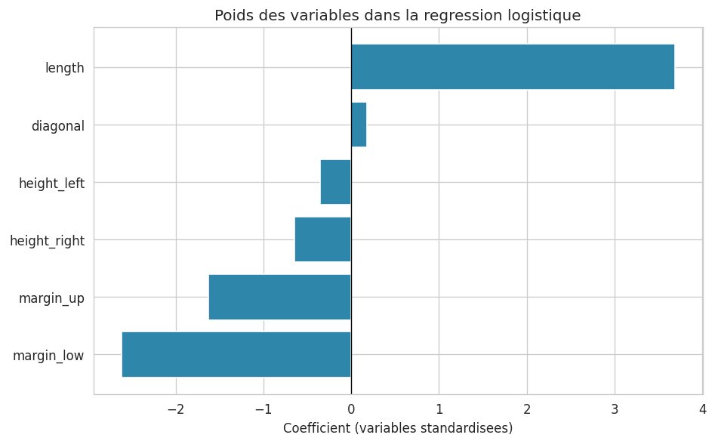
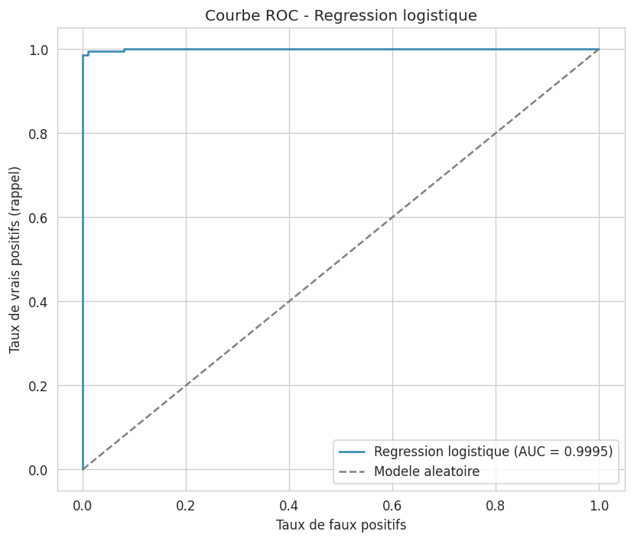
Régression logistique — en détail
Poids des variables dans le modèle, et capacité de discrimination (courbe ROC)
La longueur (length) a le coefficient le plus élevé : c'est la variable la plus déterminante pour distinguer un vrai d'un faux billet.
AUC = 0.9995 — discrimination quasi parfaite entre vrais et faux billets, quel que soit le seuil choisi.
8

Slide 9
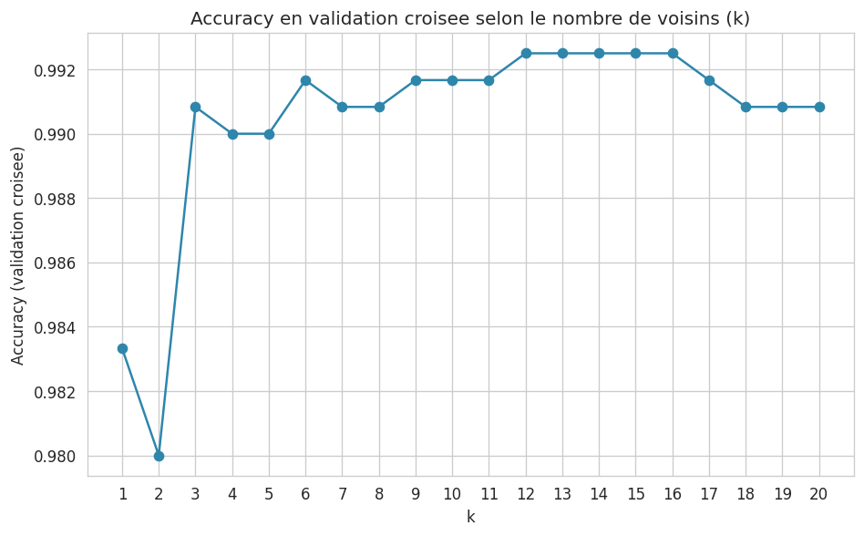
KNN — en détail
Choix du nombre de voisins k par validation croisée à 5 plis
k retenu : 12
Meilleure accuracy en validation croisée sur le jeu d'entraînement.
Résultat sur le jeu de test :
• Accuracy : 99,33 %
• Rappel sur les faux billets : 99 %
C'est, sur ce jeu de test précis, le meilleur score des 4 modèles testés.
9

Slide 10
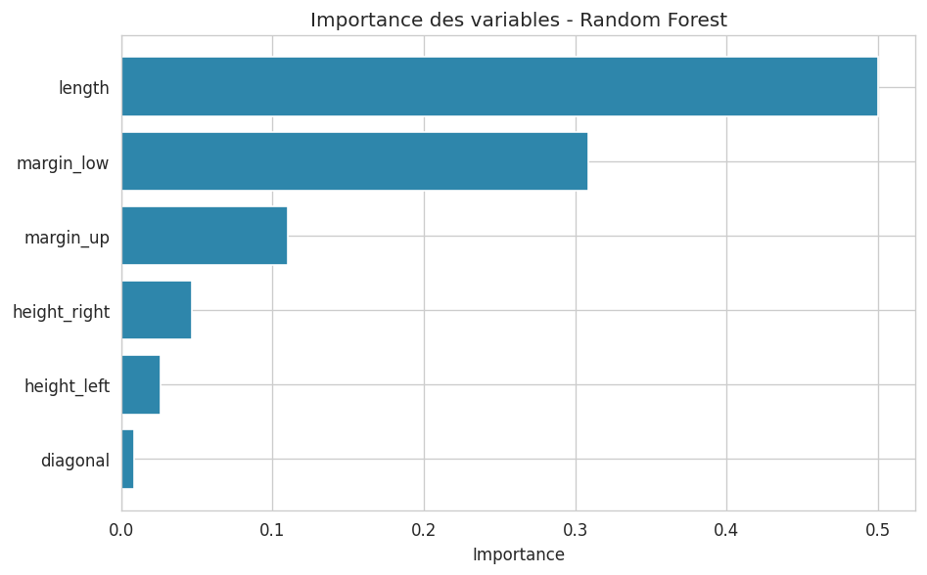
Random Forest — en détail
Importance de chaque variable dans les 200 arbres de décision
Ce qu'on observe
length est de loin la variable la plus utilisée par les arbres pour séparer les classes, suivie par margin_low.
Ce classement rejoint exactement celui des coefficients de la régression logistique.
10

Slide 11
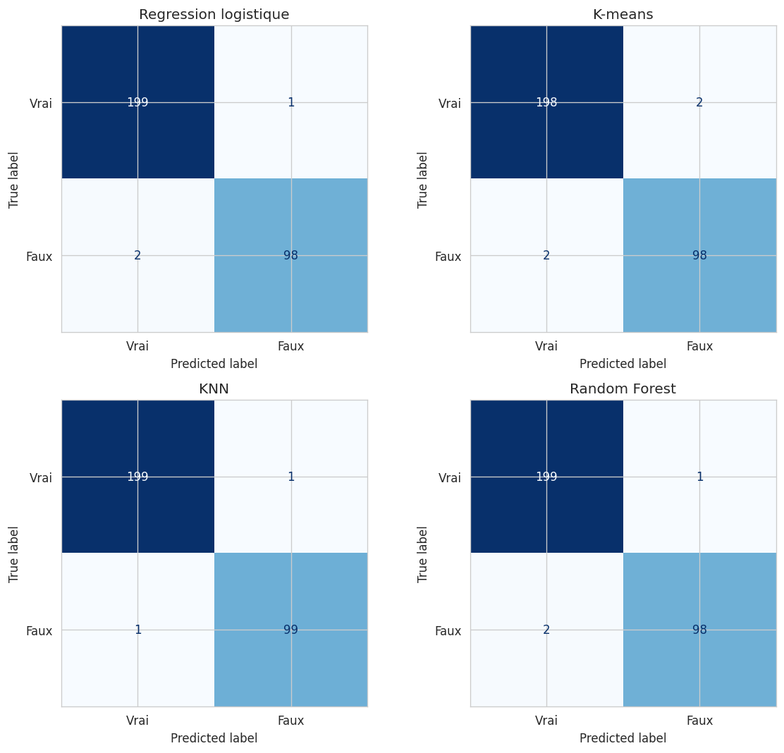
Comparaison des performances
Mesurées sur le jeu de test (300 billets), avec une attention particulière au rappel sur les faux billets
Modèle | Accuracy | Précision (vrai) | Rappel (vrai) | Rappel (faux détectés)
Régression logistique | 99.00% | 99.0% | 99.5% | 98.0%
K-means | 98.67% | 99.0% | 99.0% | 98.0%
KNN (k=12) | 99.33% | 99.5% | 99.5% | 99.0%
Random Forest | 99.00% | 99.0% | 99.5% | 98.0%
En résumé
Les quatre modèles atteignent tous une très bonne performance (98,7-99,3% d'accuracy). Sur ce jeu de test, le KNN (k=12) obtient le meilleur score, mais l'écart avec les autres modèles reste faible (moins de 2 billets sur 300). La courbe ROC de la régression logistique confirme sa très bonne performance avec une AUC de 0.9995.
11

Slide 12
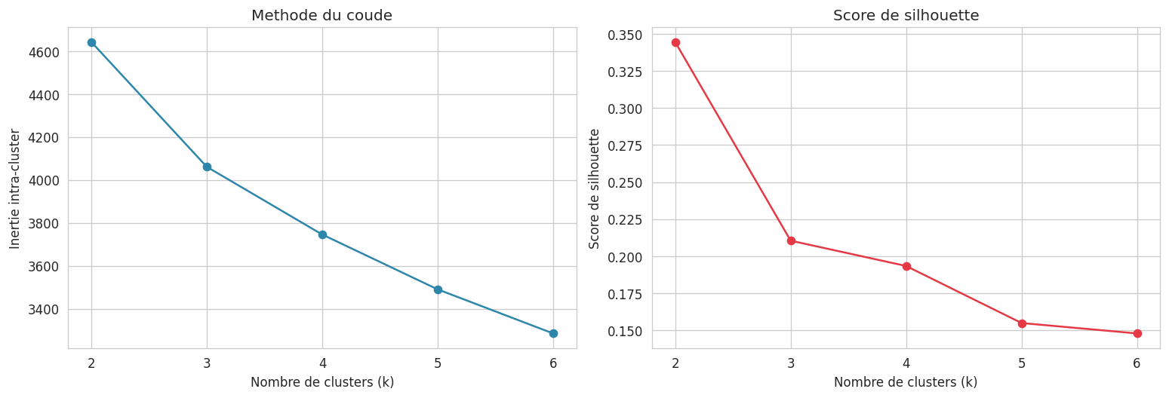
Analyse non supervisée : évaluation des clusters
K-means (k=2) appliqué sans utiliser l'étiquette vrai/faux, pour vérifier la structure naturelle des données
Forme des clusters
Score de silhouette maximal pour k=2 (≈ 0.34) : deux groupes cohésifs et bien séparés, confirmés par la méthode du coude.
Groupe | Longueur | Marge basse | Marge haute
Cluster → vrais billets | 113.18 mm | 4.13 mm | 3.05 mm
Cluster → faux billets | 111.61 mm | 5.22 mm | 3.35 mm
Caractérisation des groupes
Le clustering retrouve, sans utiliser l'étiquette réelle, les mêmes écarts que l'analyse descriptive : le groupe assimilé aux vrais billets est plus long et a une marge basse plus faible. Cela confirme la cohérence entre l'approche non supervisée et supervisée, mais la régression logistique reste préférée pour la prédiction en production.
12

Slide 13
Modèle retenu
Régression logistique
1
Écart minime avec le KNN (le plus performant sur ce test, 99,33%) : sur 300 billets, la différence représente 1 seul billet — un écart non significatif qui pourrait s'inverser sur un autre échantillon.
2
Stabilité : le KNN dépend fortement de la valeur de k (ici 12, optimisée sur ce jeu précis), qui devrait être réajustée si de nouveaux billets enrichissent les données. La régression logistique n'a pas ce paramètre à surveiller.
3
Rapidité en production : la régression logistique applique une simple combinaison linéaire, quasi instantanée, alors que le KNN doit comparer chaque nouveau billet aux 1500 billets d'entraînement.
4
Interprétabilité : les coefficients montrent clairement le rôle de chaque mesure (en particulier la longueur), ce qui facilite les échanges avec les équipes terrain.
13

Slide 14
L'application livrée aux équipes
predict_billets.py — un script Python autonome, prêt à l'emploi
Mode 1 — Fichier de plusieurs billets
python predict_billets.py \
--csv billets_production.csv
Billet scanné
(6 mesures)
Imputation
si besoin
Standardisation
Régression
logistique
Vrai / Faux
+ probabilité
→
→
→
→
Mode 2 — Un seul billet
python predict_billets.py \
--valeurs 171.81 104.86 104.95 \
4.52 2.89 112.83
Fichiers fournis avec le script : modèle final entraîné, scaler et modèle d'imputation (format .pkl).
Testé sur un échantillon de 10 billets : 10/10 prédictions correctes.
Sortie : prédiction (vrai / faux) + probabilité, pour chaque billet, et export CSV.
Les valeurs manquantes de margin_low sont estimées automatiquement, sans intervention manuelle.
Prêt à être testé ensemble en session.
14

Slide 15
Conclusion
Un algorithme fiable, prêt pour la production
99%
98%
3
d'accuracy sur le jeu de test
des faux billets correctement détectés
fichiers livrés : notebook, script, présentation
Prochaine étape : tester l'application ensemble sur le fichier billets_production.csv de l'ONCFM.
15

